Slide 1


Slide 2


Slide 3
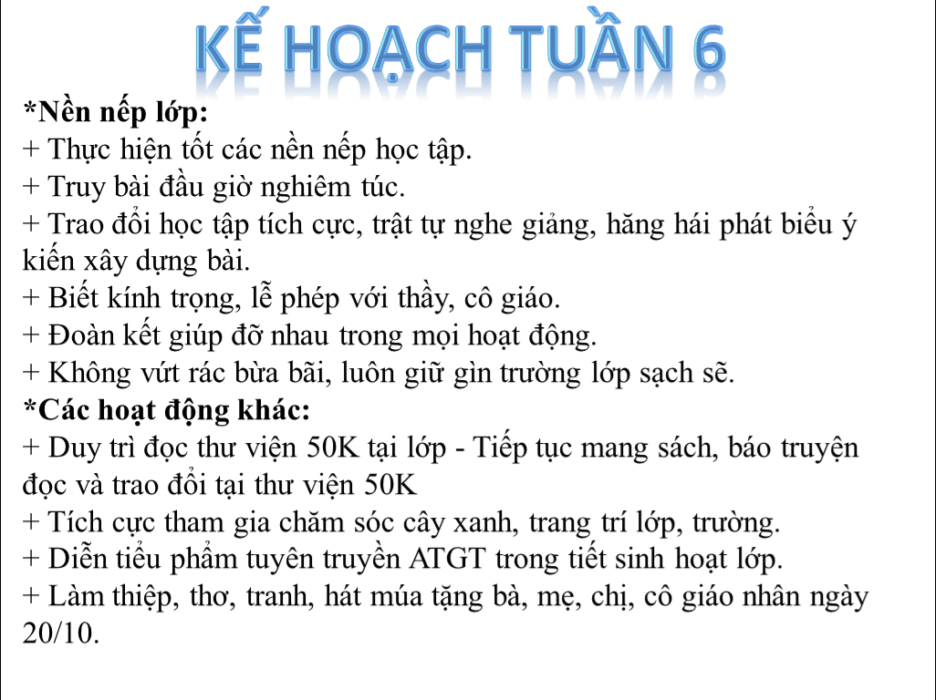

Slide 4
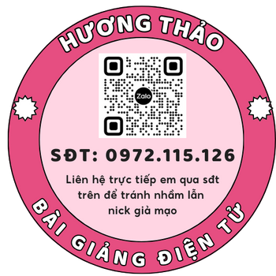


Notes:
Thiết kế: Hương Thảo – 0972.115.126
5

Slide 5


Slide 6
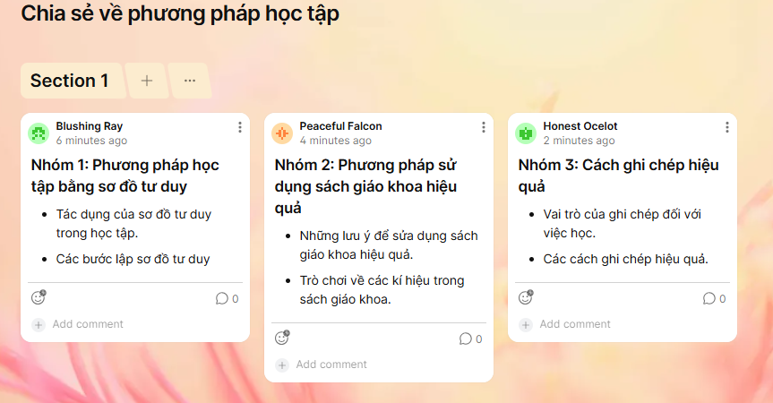

Slide 7



Notes:
Thiết kế: Hương Thảo – 0972.115.126
7

Slide 8
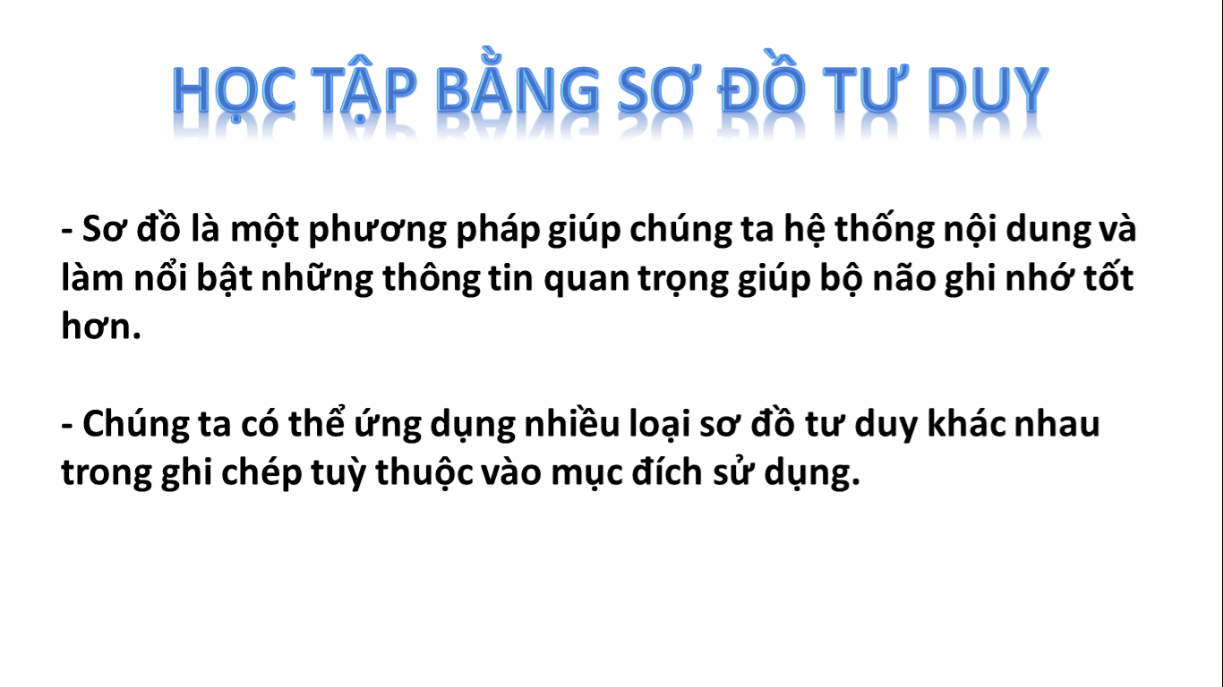

Notes:
Thiết kế: Hương Thảo – 0972.115.126
7

Slide 9


Slide 10



Slide 11


Slide 12


Slide 13
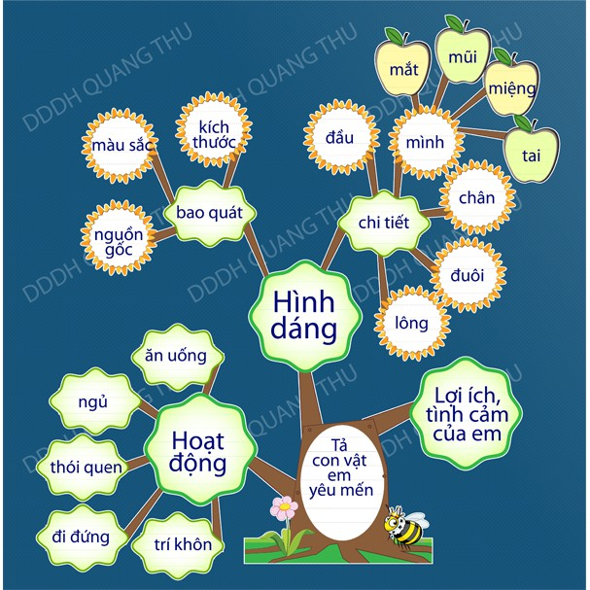
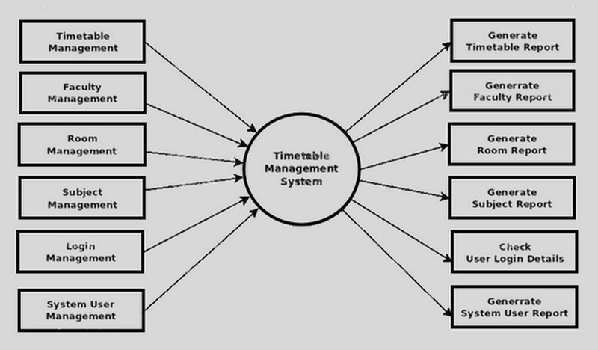



Slide 14

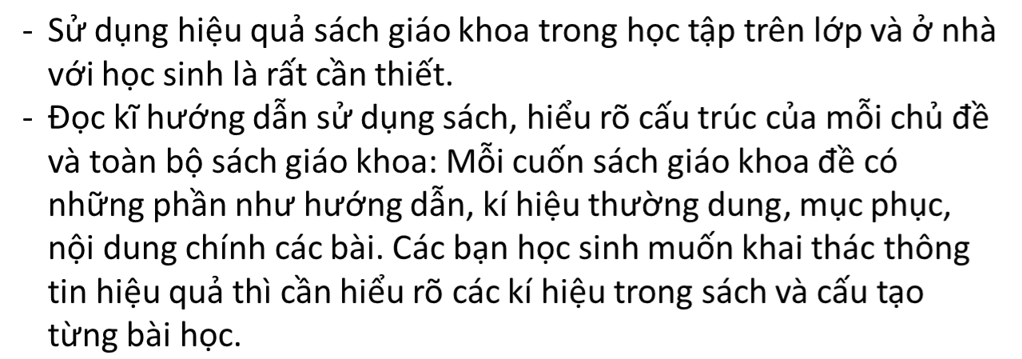



Slide 15

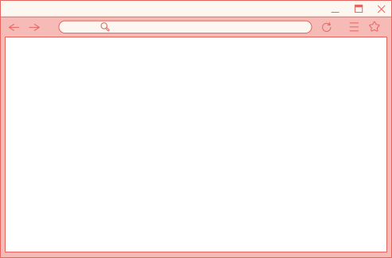

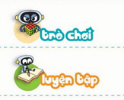


Slide 16






Slide 17


Slide 18





Slide 20





Slide 21



Slide 22
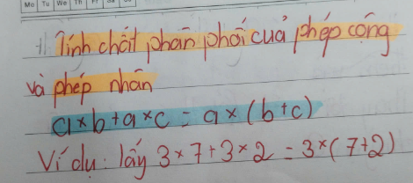
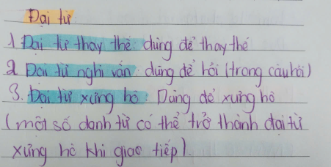

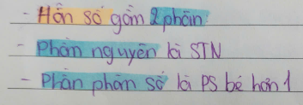

Slide 23


Slide 24
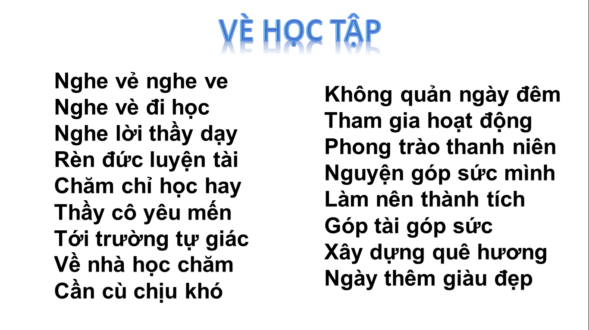

Slide 25


